Slide 1
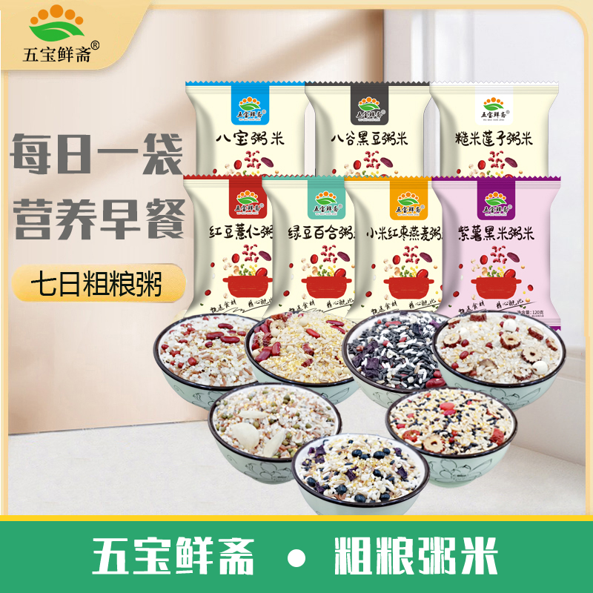
五宝鲜斋--七日粗粮粥
【卖点1】： 一次购买，解决妈妈们的，早餐挑选困难症
【卖点2] : 1, 粥“周”呵护家人，小袋分装更方便，每日一袋，一家三口早餐轻松解决，七种口味，营养搭配均衡，膳食粗粮更健康
2,多种食用方法，可“粥”亦可煮干饭，还可打米糊，浓浓的香味，全家人爱喝
3,营养搭配，低脂粗粮，可做代餐食用，
【甄选食材·精心配比】：米，麦，豆，紫米，紫薯等原材料全都有，综
合南北原产地食材
【一周好吃不重样】:八宝粥米 糙米莲子粥米 绿豆百合粥米
小米红枣燕麦粥米 八谷黑豆粥米
紫薯黑米粥米 红豆薏仁粥米
产品图片
规格 | 120g*7袋
日常价 | 32.8元
直播价 | 19.9元
佣金 | 议
食用方法：每袋120g加水1200ml，电饭煲煮即可，视个人口感，酌
情加减水，可供三人食用量。
保质期：12个月
发货地：江西 快递：韵达 发货时效：48小时
不包邮地区：新疆，西藏，青海，海南，内蒙及疫情区不发货
规格：120g*7袋
日常价：32.8元
直播价：19.9元
佣金：

